Slide 1



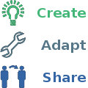






Datenstandards, APIs und Lizenzen
Bestandsaufnahme und Zukunft für Open-Source-Plattformen

Slide 2
whoami
Michael Maier <Michael.Maier@mailbox.org>
Student an der TU Graz (Telematik)
Linux seit 2004
OpenStreetMap seit 2010
Organisiere Grazer Linuxtage seit 2011 mit
Freiberuflich OSM-Aufträge und Consulting
Open Data Community Graz
  Github-Account: https://github.com/species
  OpenStreetMap: https://www.openstreetmap.org/user/species
Seit 2017: Start-Up Gründung „Exploratory“
  Andreas Tekautz
  Isabel Rößler
  Lisa Perl
  Robert Striemitzer
  Wolfgang Scheicher

Slide 3
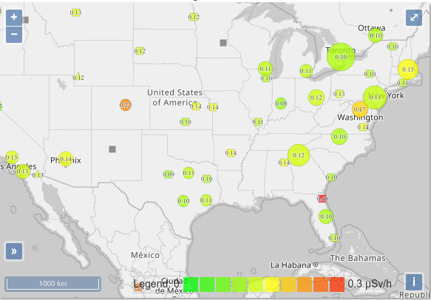
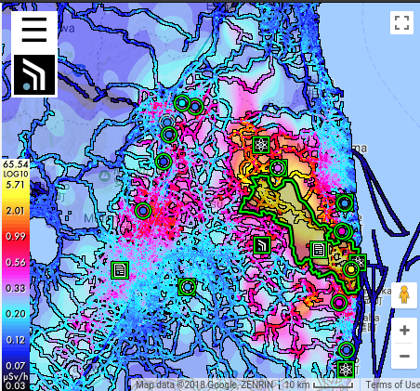
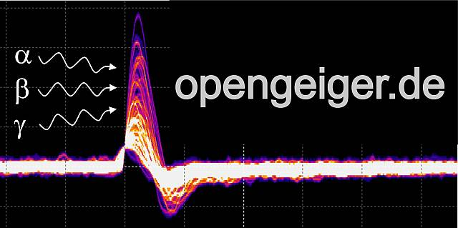
Kooperation von Citizen-Science-Projekten?
Beispiel für mehrere Projekte zum selben Thema: Radioaktivitätsmessung
https://www.uradmonitor.com/
http://safecast.org/tilemap/
http://opengeiger.de/
Zusammenarbeit sinnvoll!
Screenshots © Quelle

Slide 4
Voraussetzungen für Zusammenarbeit
1. Rechtlich:
Lizenzen
2. Technisch:
Standards
APIs
→ Open Data

Slide 5
Open Data
Warum Open?
Transparenz - Nachvollziehbarkeit
Wertvolle Daten für die Gesellschaft
Barrieren senken
Engagement und Teilnahme, Weiterführung
Zusammenarbeit
https://okfn.org/opendata/why-open-data/
Open Definition
anyone
freely access
use
modify
share
for any purpose
http://opendefinition.org/

Slide 6
Lizenzen
warum brauchen Daten eine Lizenz?
Urheberrecht
  Default in jedem Land anders
  zB AT: Alles verboten, wenn nicht explizit erlaubt.
Persönlichkeitsrecht/Datenschutz
  DSGVO!
Citizen Science Contributors müssen Datenverwendung/Lizenz explizit zustimmen!

Slide 7
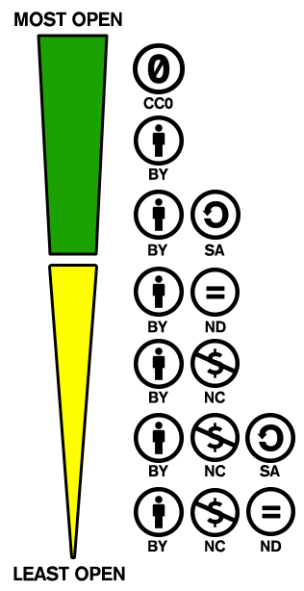




Lizenzen:
Attribution (by)
ShareAlike (sa)
NonCommercial (nc)
NoDerivatives (nd)
https://creativecommons.org/

Slide 8
Pros & Cons
Pro
Easy to Use
Flexible
Good for Media and Results
Cons
Problem with many contributors
Problem (Social) Media
No Mixing
mixing only with exact licence match
⇒ Not for Data!

Slide 9


Open Database License (ODbL)
Entspricht ~ CC - BY - SA
Attribution:
Namensnennung wird an Projekt abgetreten, nicht alle Contributer müssen genannt werden
  Database Content License extra.
Vorsicht: Share-Alike! - Mixing problematisch.
https://opendatacommons.org/licenses/odbl/

Slide 10
Public Domain
“No Rights Reserved”
CC-0
Selbst ist der Autor
Public Domain
Copyright abgelaufen

Slide 11
Lizenzen anwenden
Lizenz wählen: Empfehle PD, (ODbL)
ALLE Beitragenden um Zustimmung bitten (via AGB)
  Vorsicht, AGB können rechtlich länderspezifisch andere Anforderungen haben!
Daten mit Lizenz veröffentlichen

Slide 12
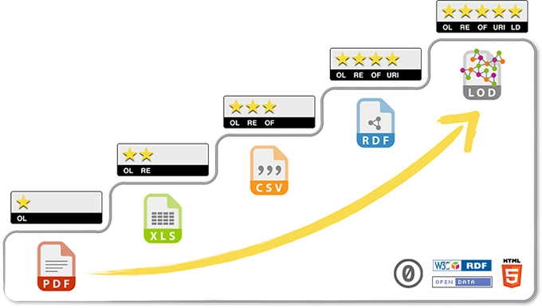
Daten veröffentlichen
Exkurs: 5 ★ (Linked) OPEN DATA
by Tim Berners-Lee
http://5stardata.info/
link to others
URIs as IDs
open format
structured
Open License

Slide 13
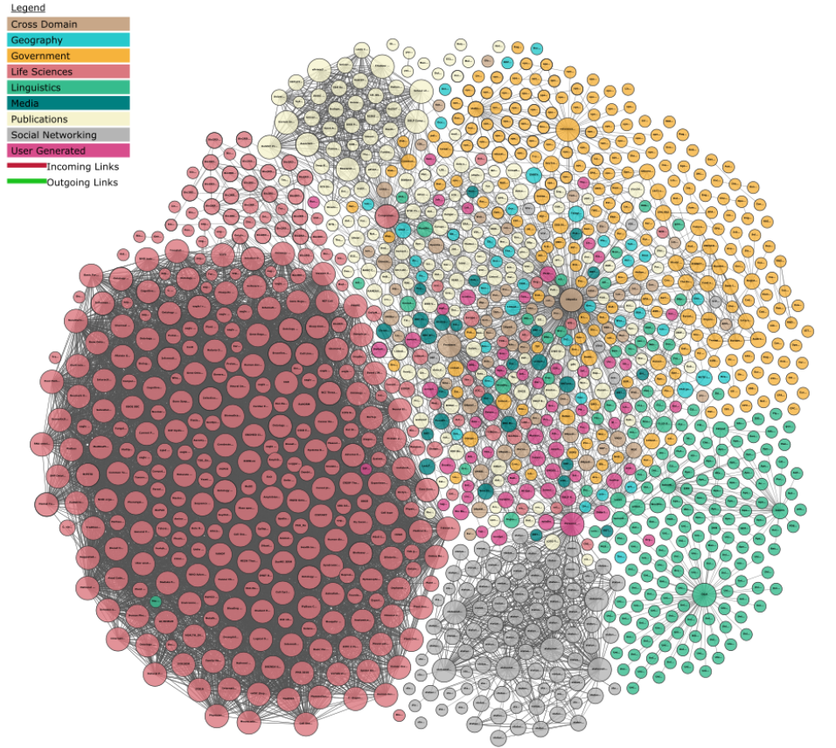
Wie / Wo Daten veröffentlichen
Wie
★ PDF
★★ Excel-Tabelle
★★★ csv
★★★★ RDF
Wo
★ CD zum Konferenz-Tagungsband
★★ Eigene Homepage
★★★ GitHub / Wikidata / OSM / ..
★★★★ RDF-API
Ziel: Linked Open Data (LOD)
Linking Open Data cloud diagram 2017, by Andrejs Abele, John P. McCrae, Paul Buitelaar, Anja Jentzsch and Richard Cyganiak. http://lod-cloud.net/

Slide 14
Best Practise Beispiel
https://wikidata.org
OpenStreetMap.org
Ein Projekt der Wikimedia Foundation
freie Faktendatenbank
Release 2013 von der Wikimedia Deutschland
Lizenz:
freie Geodatenbank seit 2004
4,7 Mio. Contributors
weltweiter Standard für freie Geodaten
Lizenz: ODbL
data
links

Slide 15
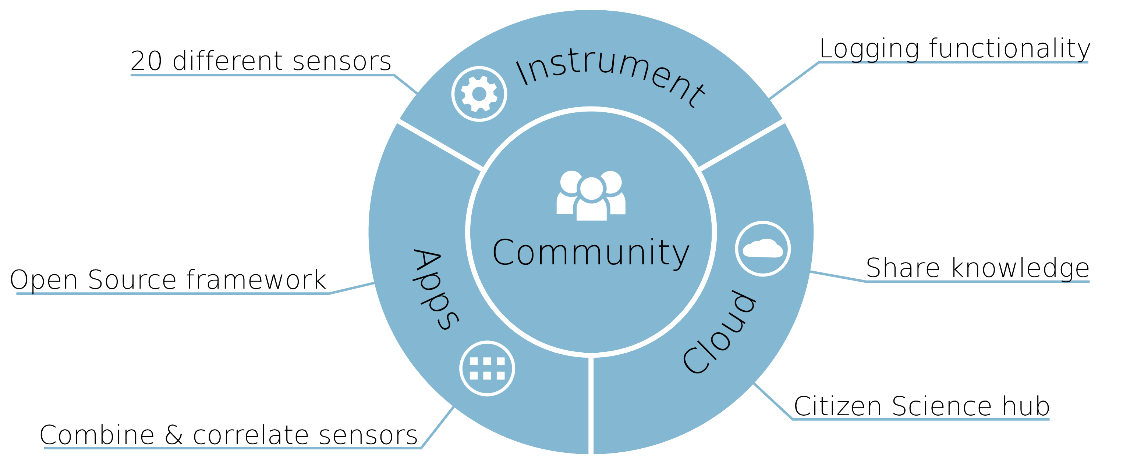
Exploratory ecosystem

Slide 16
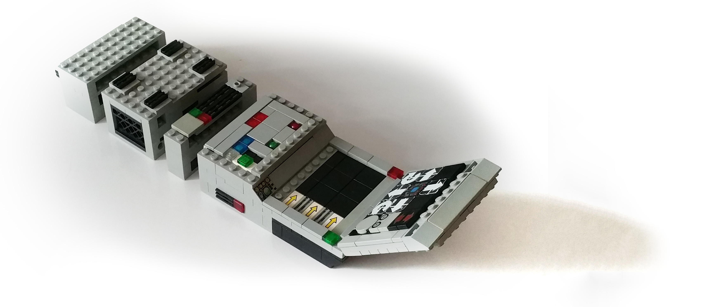
Tricorder
Version 1 - “Community Edition”
20+ Sensors, eg:
Particular matter sensor
Metal detector
Flicker sensor
Gas sensors: CO2
Thermal image camera
EMP detector (lightenings)
Version 2 “Edu Edition”
Additional sensors, eg:
EM-sensor
Spectrometer
UV camera
Electro module (DMM, ...)
Version 3 “Consumer Edition”
Additional sensors, eg:
Polar gas sensor
Radioactivity
Material identifier
Chemistry module for liquids
Lego mock-up from
Gene Roddenberry’s Star Trek vision
Exploratory
7
Notes:
Here you see a Lego mock up of the Tricorder, inspired by Gene Roddenberry's Star Trek vision.
In it we put more than 20 Sensors to measure the previously mentioned data. We‘ll devolp it constantly through out the coming years with many in house developed features.
Sounds great! Right? But wait, there‘s even more!
click

Slide 17
Vielen Dank für die Aufmerksamkeit!
Folien zu „Datenstandards, APIs und Lizenzen“ bei der Citizen Science Konferenz 2018, Salzburg
Lizenz der Folien:
Kontakt: Michael.Maier@sciencetricorder.com
Folien:
https://github.com/species/vortrag-api-lizenz-CS2018

